Slide 1

铁磁材料居里温度测量
Measurement of Curie Temperature in Ferromagnetic Materials
浙江大学 物理实验教学中心

Slide 2
目录 CONTENTS
实验背景
1
EXPERIMENT BACKGROUNDS
实验装置
4
实验目的
EXPERIMENTAL DEVICE
2
EXPERIMENT OBJECTIVE
实验内容
5
实验原理
EXPERIMENT CONTENT
3
EXPERIMENT PRINCIPLE
6
实验拓展
EXPERIMENTAL EXTENSTION

Slide 3
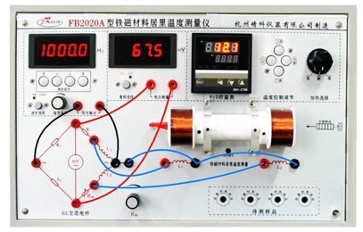
0
预备实验
PRE-EXPERIMENT
平衡电桥调节
0. 按电路图连接仪器。
1. 接通电源，“频率调节”为1000Hz，
“波形选择”为“正弦波”，
“量程选择”开始选2000mV，适时更换为200mV，
“幅度调节”基本调至最大。
2. 调节Rw，使交流电压表示值最小（理想情况1.0mV以下，最低要求3.0mV以下），此时电桥平衡。此时若将样品插入电感L2中，电压表示数需要在100mV以上。
3. 尝试将“频率调节”为500Hz，其它设置不变，调节电桥平衡。
与1000Hz时进行比较，有何区别？想想为什么？
Notes:
500Hz更难调平衡。

Slide 4
1
实验背景
EXPERIMENT BACKGROUNDS

Slide 5
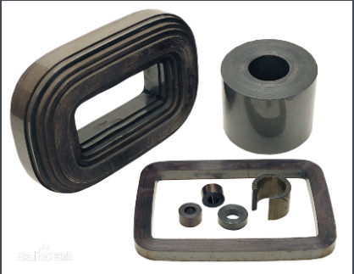
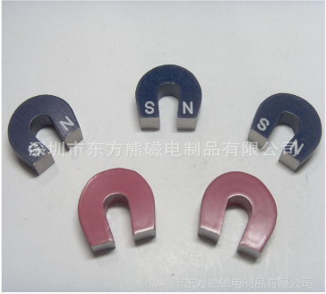
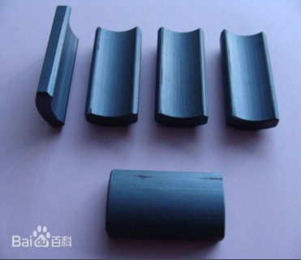
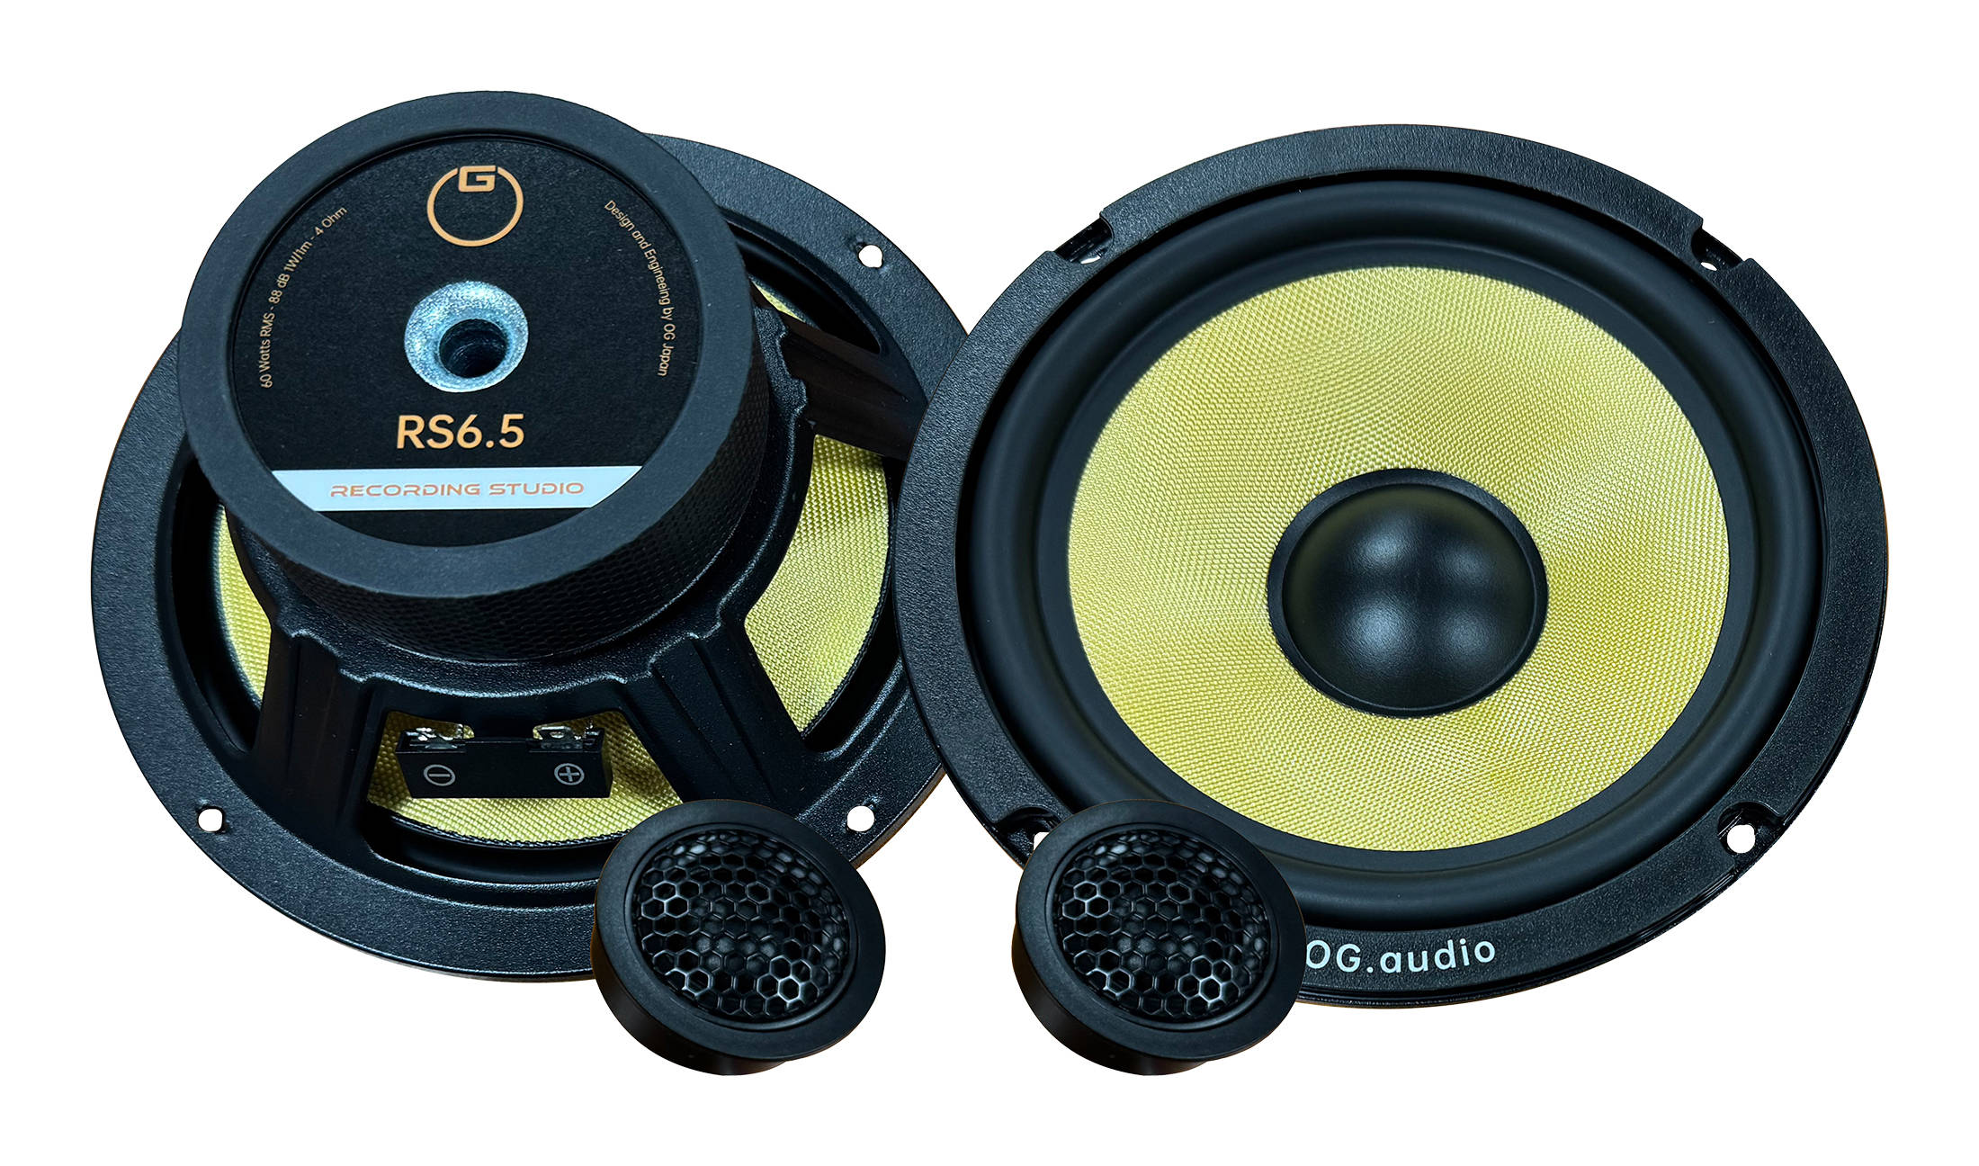
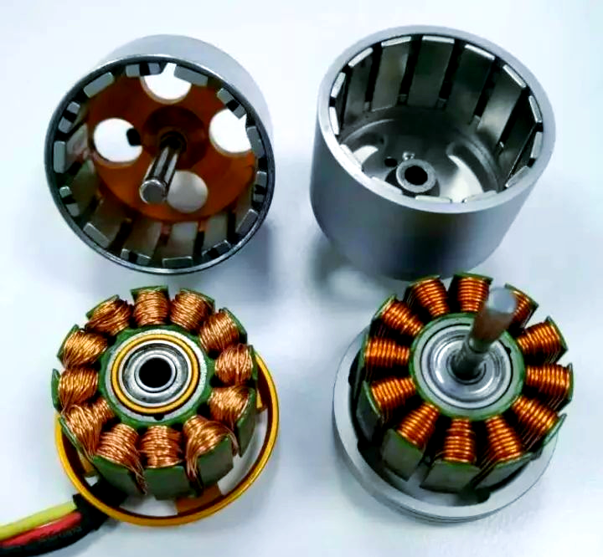
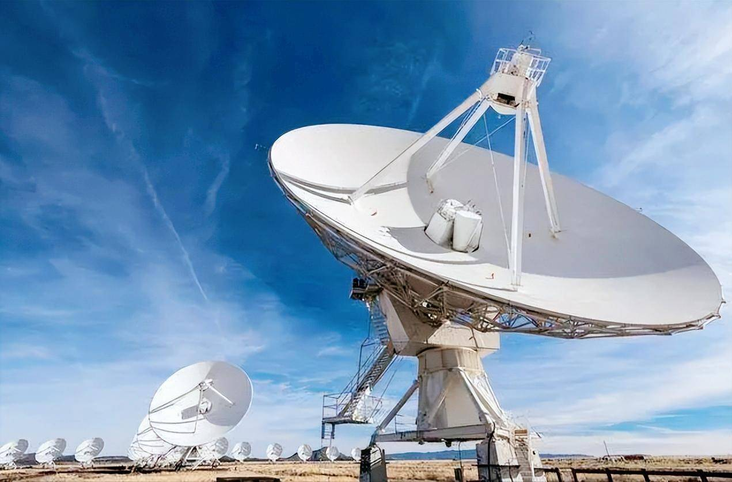
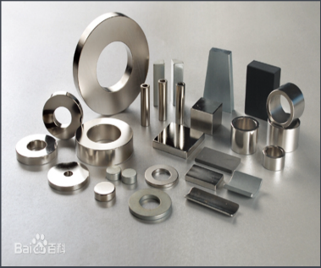
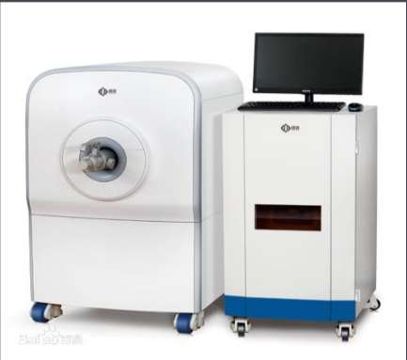

1
实验背景
EXPERIMENT BACKGROUNDS
物质磁性分类
按磁性能：
按用途：
物质
磁性
反铁磁性
抗磁性
亚铁磁性
顺磁性
铁磁性
弱磁性
软磁
材料
功能磁性材料
硬磁（永磁材料）
铝镍钴
铁氧体
稀土永磁
（ 钕铁硼）
强磁性
Notes:
任何物质在外磁场中都能够或多或少地被磁化，只是磁化的程度不同。按照在外磁场中表现出来的磁性的强弱，可以分为抗磁性物质、顺磁性物质、铁磁性物质、反铁磁性物质和亚铁磁性物质。
物质的磁性并不是恒定不变的。同一种物质，在不同的环境下，可以具有不同的磁性。例如：铁磁性物质在居里点温度一下是铁磁性的，到达居里点温度则转变为顺磁性。重稀土元素在低温下是强磁性的，但在室温或者高温下却变成了顺磁。
由于抗磁性、顺磁性、和反铁磁性都是弱磁性，因此在技术上很少应用。铁磁性和亚铁磁性是具有强磁性，在技术上有着广泛的应用，所以通常所说的磁性材料就是指的具有铁磁性或者亚铁磁性的强磁性材料。
功能磁性材料
磁记录材料：用于硬盘、磁带的数据存储（如钴铬合金）3。
磁致伸缩材料：磁场下形变，用于传感器、声呐换能器3。
磁制冷材料（如Gd基合金）：利用磁热效应制冷，环保节能4。
磁流体：用于旋转密封、医疗器械润滑
磁性材料是一种既古老又应用广泛的材料。早在三千多年前，中国古代，就用天然磁石四氧化三铁制造了司南，也就是指南针，从此，改变了世界的航海史。
近代以来，随着科学技术发展和制造工艺的提高，大量新型磁性材料被发现。20世纪30年代研制成功的由铝、镍、钴、铁和其它微量金属元素构成的一种合金，虽然目前已被更新的新型磁性材料代替，但在当时，它的磁性能最好，在永磁电机中应用得最多。这个是20世纪40年代发展起来的非金属磁性材料：铁氧体磁性材料，由于它的制备工艺和外观很类似陶瓷品，因此有时，被称为磁性瓷。铁氧体一般是指铁族和其他金属元素的复合氧化物。 还有就是稀土永磁材料，它是将钐、钕混合稀土金属与过渡金属组成的合金，又分为：钐钴（SmCo）永磁体和钕铁硼（NdFeB）永磁体。其中钕铁硼号称当代磁王，是磁性最高的永磁材料。
磁性材料在电力、通讯、电子仪器、汽车、计算机和信息存储等领域有着十分广泛的应用。例如：利用软磁材料制造的变压器铁芯，通信领域里的手机，全球数十亿部手机都需要大量的铁氧体微波器件、铁氧体软磁器件和永磁元件。各种磁卡；显示器、打印机、笔记本电脑等也需要使用大量钕铁硼、铁氧体软磁、永磁材料等元件。汽车行业里所用的铁氧体永磁电机，家庭生活中的电磁炉，生物医学里的核磁共振成像仪，以及磁悬浮列车，甚至是军事，天文考古。
总之，磁性材料能覆盖大量的电子、电气产品，在国防，和国民经济里起着重要的作用。

Slide 6
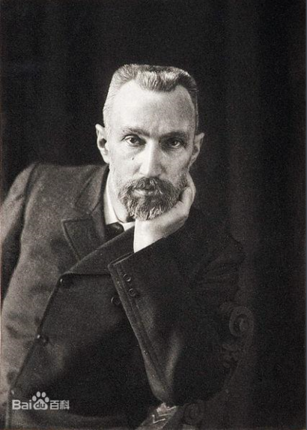
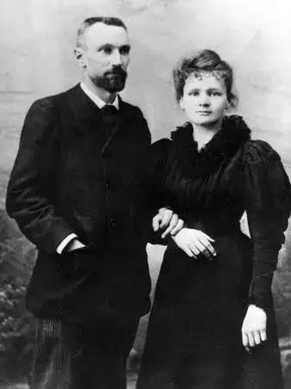
1
实验背景
EXPERIMENT BACKGROUNDS
磁性材料的居里温度
居里温度： 磁性材料的磁性参数之一。
最早由法国物理学家皮埃尔·居里（Pierre Curie）在 19 世纪末提出。
顺磁性
居里温度
铁磁性
升温
本实验根据铁磁物质磁矩随温度变化的特性，采用交流电桥法测量居里温度。
Notes:
对于铁磁材料来说，当温度上升至某一温度时，铁磁性材料就由铁磁状态转变为顺磁状态，这个温度称为居里温度。19世纪末，著名物理学家皮埃尔·居里（居里夫人的丈夫）在自己的实验室里发现磁石的一个物理特性，就是当磁石加热到一定温度时，原来的磁性就会消失。后来，人们把这个温度叫“居里点“。测定铁磁材料的居里温度不仅对磁材料、磁性器件的研究和研制，而且对工程技术的应用都具有十分重要的意义。本实验根据铁磁物质磁矩随温度变化的特性，采用交流电桥法测量铁磁物质自发磁化消失时的温度。

Slide 7
2
实验目的
EXPERIMENT OBJECTIVE

Slide 8
2
实验目的
EXPERIMENT OBJECTIVE
1. 了解铁磁物质由铁磁性转变为顺磁性的微观机理。
2．利用交流电桥法测定铁磁材料样品居里温度。
3．分析加热速率和交流电桥输入信号频率对居里温度测试结果的影响。

Slide 9
3
实验原理
EXPERIMENT PRINCIPLE

Slide 10
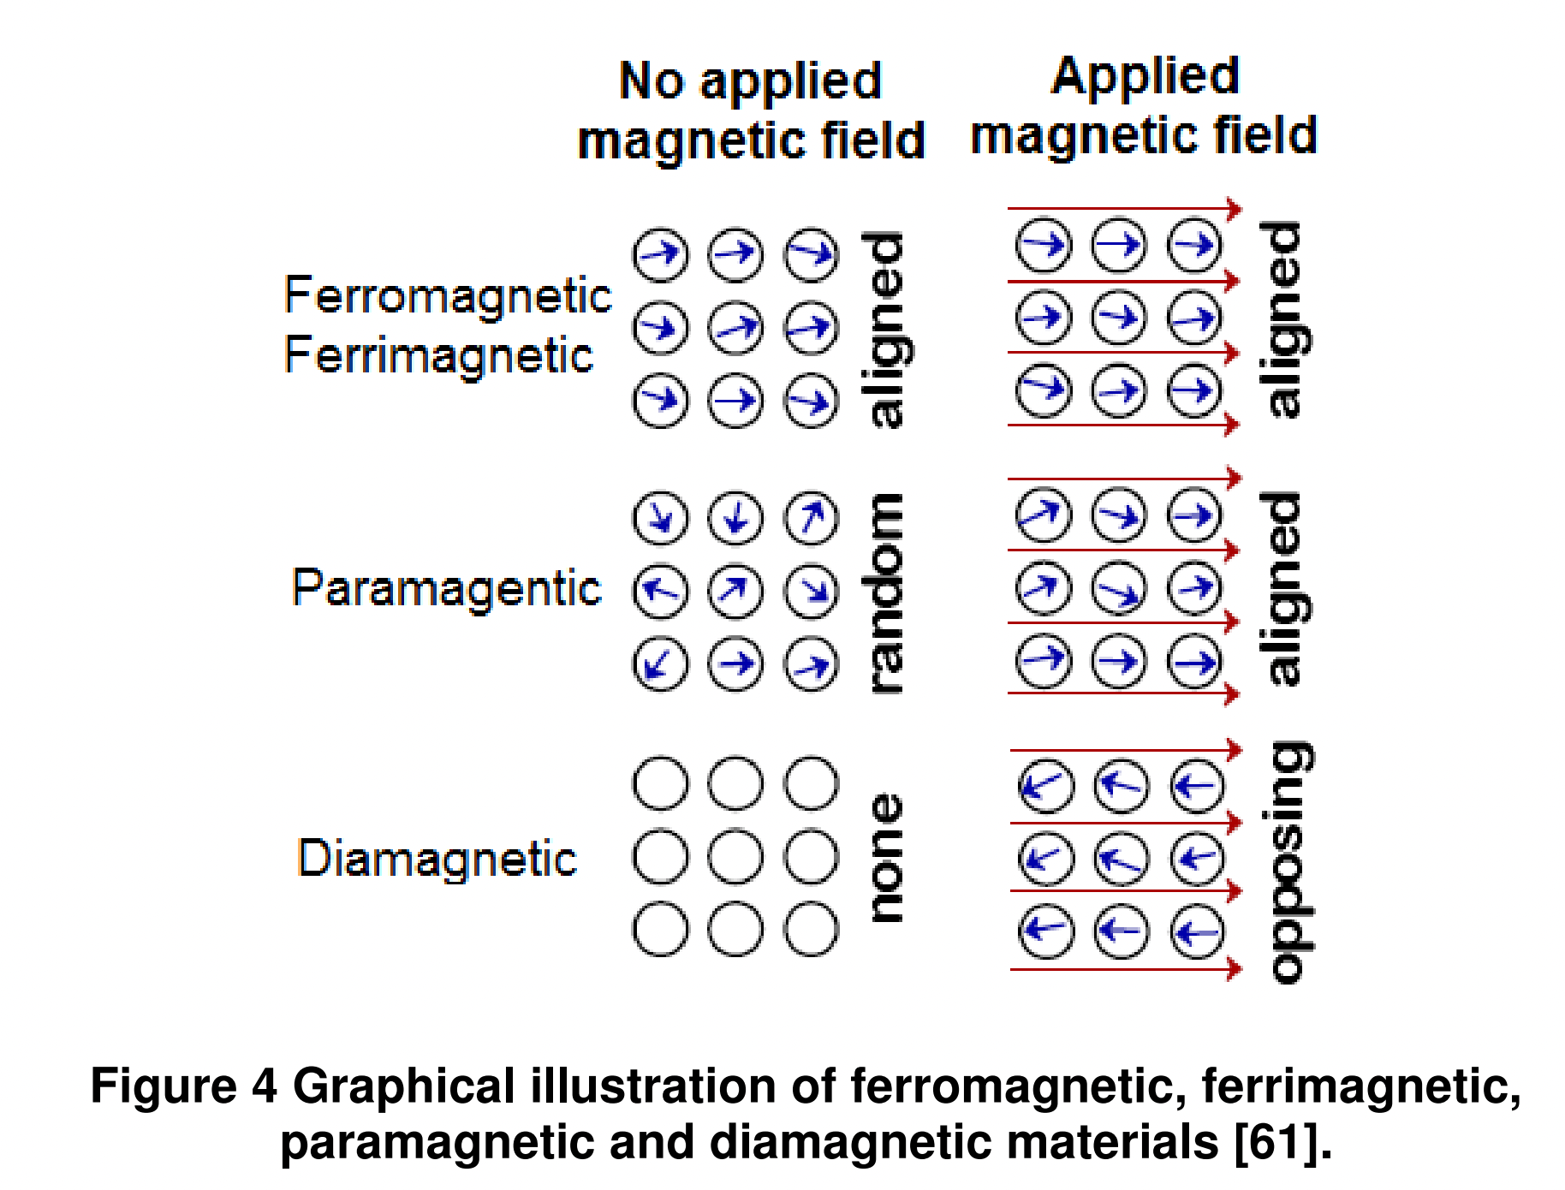
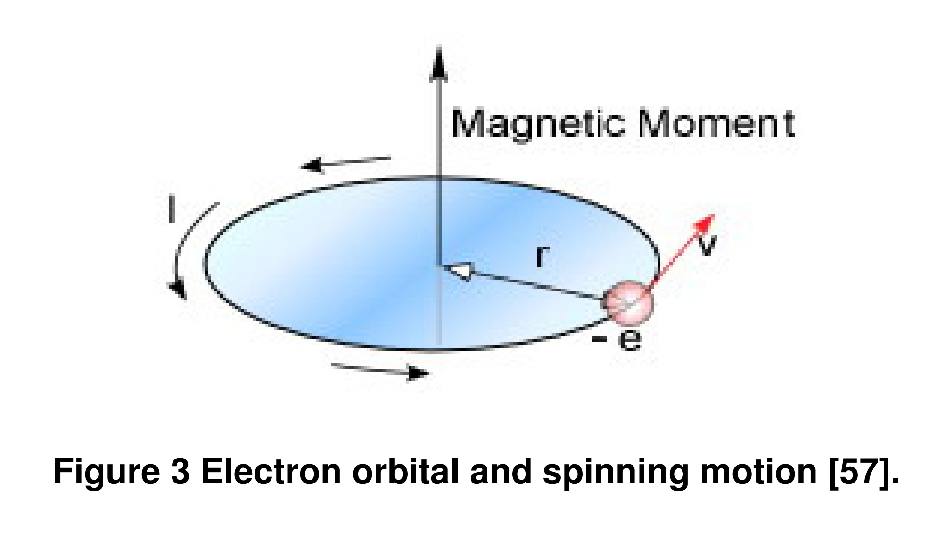
3
实验原理
EXPERIMENT PRINCIPLE
3.1 原子类型决定材料磁化行为
铁磁
亚铁磁
顺磁
抗磁
原子磁矩
（由电子的自旋和轨道运动产生）
Notes:
磁性是材料对磁场的响应。在这种现象中，磁性材料会对其他磁性材料施加吸引力或排斥力。磁场的产生是由于给定体积内磁能的变化。磁矩是由电子的自旋运动和轨道运动产生的。
轨道运动是指电子绕其原子核的运动。电子自旋运动是电子绕自身轴的旋转。这两种运动共同决定了磁性材料的磁性行为。当原子的磁矩排列得越整齐时，磁化强度就越高。如图所示，磁矩总是围绕原子的旋转轴排列。
抗磁材料仅由非磁性原子组成。当材料暴露在磁场中时，这些材料的磁化强度非常微弱，并且方向与外加磁场相反。这种效应是由于磁场引起的电子轨道运动的变化。抗磁材料的磁化率通常为负值，约为10^-5。
顺磁材料由随机排列的磁性原子组成。当材料暴露于外部磁场时，磁矩的方向会暂时对齐，产生与外加磁场方向平行的磁化，这会增强总磁场。顺磁材料的磁化率通常为正值，范围约为10^-3到10^-5。
铁磁材料由产生强大磁矩的磁性原子组成。当原始铁磁材料暴露于外加磁场时，原子会永久对齐，形成与外加磁场方向平行的永久磁化。
亚铁磁材料由具有不等相邻磁矩且方向相反的原子组成。当材料处于外加磁场中时，如果其温度低于居里温度，材料会表现出类似铁磁材料的永久磁化。低于居里温度时，亚铁磁材料的磁化是永久的；当温度超过居里温度时，热扰动会战胜磁化力，导致磁矩随机化。亚铁磁材料对温度更加敏感，且可以达到更高的磁化强度

Slide 11
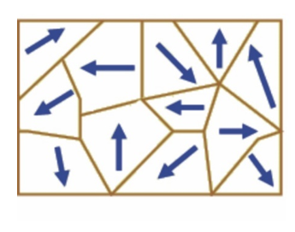
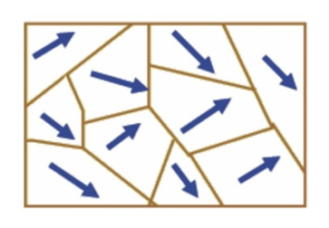
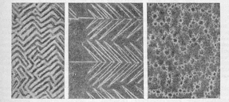
3
实验原理
EXPERIMENT PRINCIPLE
3.2 铁磁质的磁化规律
左图： 未加磁场多晶磁畴结构 中图：加磁场多晶磁畴结构 右图：磁畴照片
铁磁质具有磁畴：
无外加磁场时，原子磁矩之间存在交换作用（量子力学效应：相邻原子的自旋倾向于平行排列，以最小化系统的总能量）而自发对齐。
这种作用使得大量磁矩在局部区域（磁畴）中排列一致（强烈的自发磁化）；但整体材料的外部磁场可以很弱（磁化方向不同的磁畴的形成，达到能量最小化状态）。
Notes:
先看左图，在铁磁质中相邻电子之间存在着一种很强的 “交换耦合”作用, 在无外磁场的情况下，它们的自旋磁矩能在一个个微小区域内“自发地”整齐排列起来而形成自发磁化小区域，我们称之为磁畴。在未经磁化的铁磁质中，虽然每一磁畴内部都有确定的自发磁化方向，有很大的磁性，但方向各不相同因而整体不显磁性。当铁磁质处于外磁场中时，现在我们可以看右图，磁畴因受外磁场力的作用而顺着外磁场重新排列，在内部形成一个很强的附加磁场，这时铁磁质对外呈现宏观磁性。当外磁场增大时，上述效应相应增大，直到所有磁畴都沿外磁场排列好，介质的磁化就达到饱和。
纯铁（图a）的磁畴结构为迷宫形状，硅铁（图b）则是针叶形状，钴（图c）的磁畴结构与纯铁和硅铁都不相同。

Slide 12
3
实验原理
EXPERIMENT PRINCIPLE
3.3 基本磁学量
对于处于外磁场中的磁体，磁介质的磁化规律可用磁感应强度B、磁化强度M和磁场强度H来描述：
其中，参数μ₀ = 4π×10⁻⁷H/m为真空磁导率， μ为绝对磁导率， μ_{r}为相对磁导率，是表征磁体磁化难易程度的一个磁学量， χ_{m}为磁化率，表征磁体磁性强弱。
非铁磁性各向同性磁介质：
B=μH (线性关系：μ_{r}接近于1，且在一定范围内是常数)
铁磁性介质：
B，μ，H关系非线性
顺磁性：χ_{m}>0, μ_{r}略大于1
抗磁性：χ_{m}<0, μ_{r}略小于1
铁磁性：χ_{m}>>1, μ_{r}>>1

Slide 13
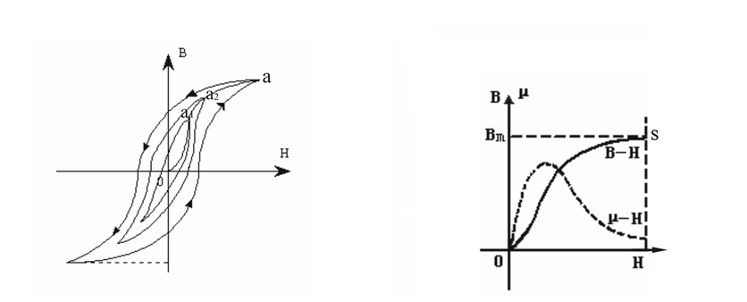
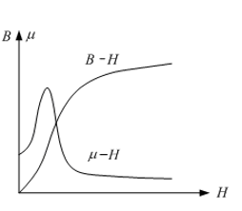
3
实验原理
EXPERIMENT PRINCIPLE
3.4 铁磁质的B-H关系
磁场强度H
H 较小时，相对磁导率μ_{r}很高，磁畴在外加磁场作用下容易对齐；
随着 H 增加，磁化趋于饱和，相对磁导率开始降低并最终趋于常数。
磁滞效应
B-H 曲线呈现滞回特性：材料的磁化状态不仅取决于当前的外加磁场，还与磁化历史有关。

Slide 14
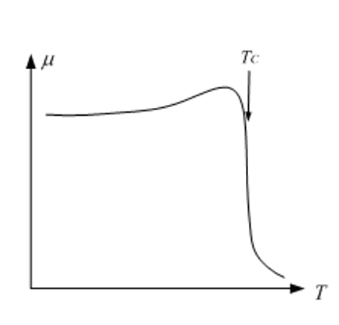
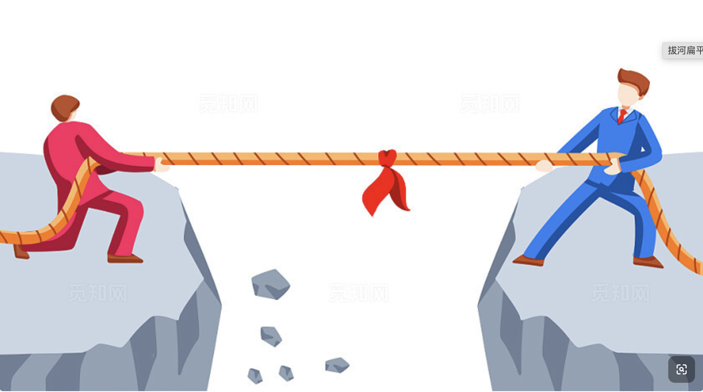
3
实验原理
EXPERIMENT PRINCIPLE
3.5 铁磁质的B-H关系
温度
相对磁导率强烈依赖于温度；
当温度接近材料的居里温度时，材料从铁磁态转为顺磁态，导致相对磁导率显著下降至接近 1。
材料的微观结构
晶粒尺寸、晶体取向、晶界、位错和杂质含量……
Tc:居里温度
居里温度微观机理：
交换作用（促使相邻磁矩平行排列的力）与 随机热振动（磁矩随机分布）之间的竞争

Slide 15
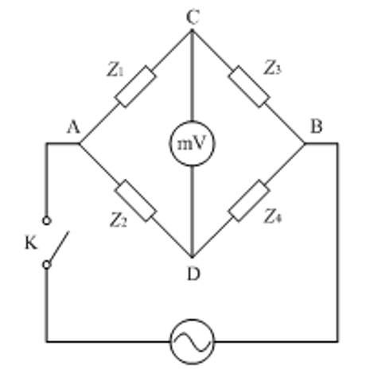
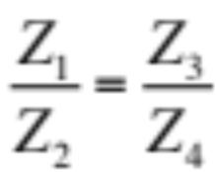
3
实验原理
EXPERIMENT PRINCIPLE
3.6 用交流电桥测量居里温度
交流电桥的基本电路:
四臂阻抗电路
电桥达到平衡时，复数等式 的模量和辐角分别相等。
图： 交流电桥的基本电路

Slide 16
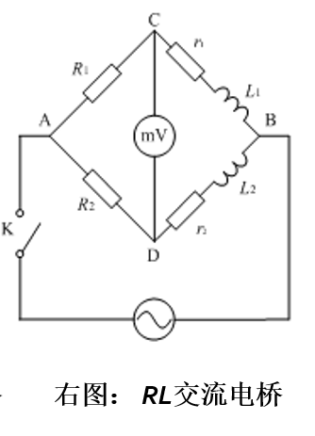
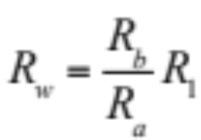
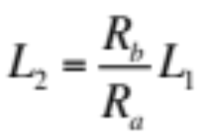






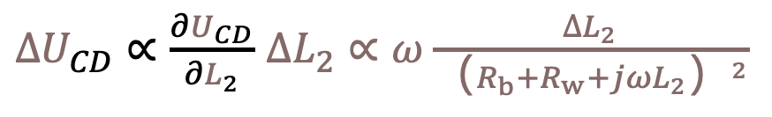


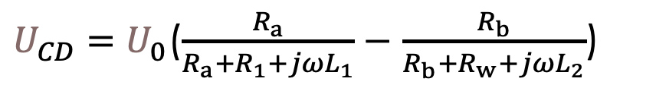



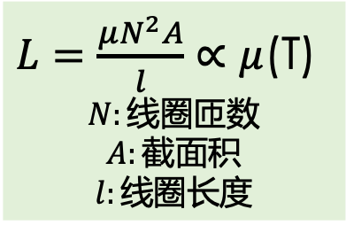
3
实验原理
EXPERIMENT PRINCIPLE
3.6 用交流电桥测量居里温度
电桥平衡时：
$$R_{a}\left(R_{w}+{jωL}_{2}\right)=R_{b}\left(R_{1}+jωL_{1}\right)$$
$$R_{1}$$
$$R_{a}$$
$$L_{1}$$
电感$L_{2}$中插入铁氧体样品后，电桥不平衡：
$$L_{2}$$
$U_{CD}=U_{0}$($\frac{R_{a}}{R_{a}+R_{1}+jωL_{1}}−$ $\frac{R_{b}}{R_{b}+R_{w}+jωL_{2}}$)
$L=\frac{μN^{2}A}{l}∝μ$(T)
$$N:线圈匝数$$
$$A:截面积$$
$$l:线圈长度$$
$$R_{b}$$
$$R_{w}$$
电感$L_{2}$变化$∆L_{2}$
$∆U_{CD}∝\frac{∂U_{CD}}{∂L_{2}}$ $∆L_{2}∝ω\frac{∆L_{2}}{{（R_{b}+R_{w}+jωL_{2}）}^{2}}$
$$U_{0}$$
$U_{CD}$表达$μ随温度的变化$
$$μ$$
Tc:居里温度
$$U_{CD}$$
Tc:居里温度
$$R_{a}=R_{b}=100Ω$$
Notes:
当Ａ、Ｂ两端加上交流电压后，调节电桥处于平衡状态，Ｃ、Ｄ间的输出电压U为零。
当线圈L2中放入磁性材料后，感抗改变，电桥平衡被破坏，Ｃ、Ｄ两点之间的输出电压U不再为零。
加热线圈L2及磁性材料，达到居里温度时，铁氧体的铁磁性转变为顺磁性，电桥又趋向于平衡状态，输出电压陡然下降至趋于零。
通过电桥的输出电压随温度的变化关系曲线确定居里温度。

Slide 17
4
实验装置
EXPERIMENTAL DEVICE

Slide 18
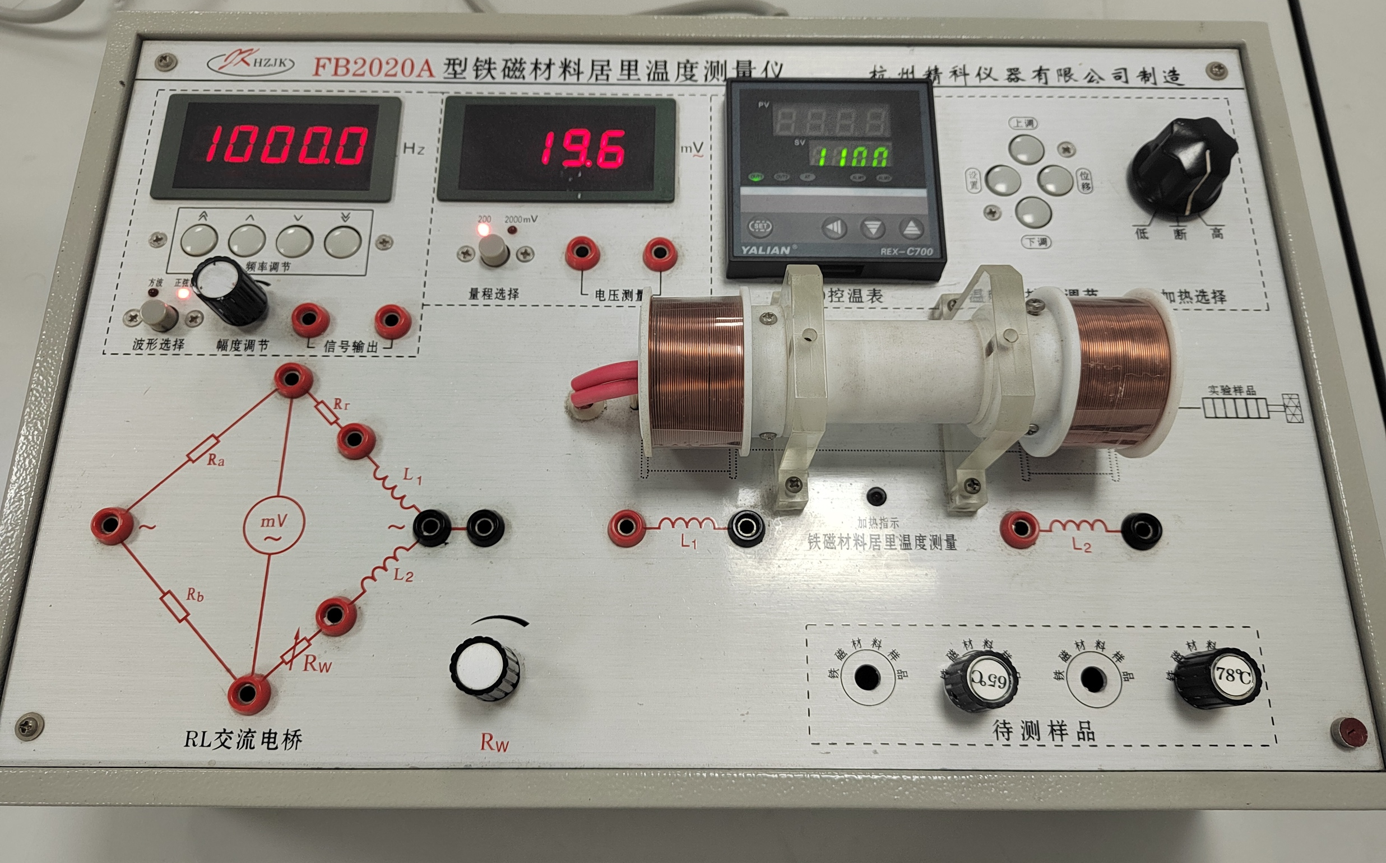
4
实验装置
EXPERIMENTAL DEVICE
电压表
温度表
励磁交流信号频率调节
励磁交流信号幅度调节
电感、
样品加热槽
交流电桥
待测样品
居里温度测量仪、导线、待测样品

Slide 19
5
实验内容
EXPERIMENT CONTENT

Slide 20
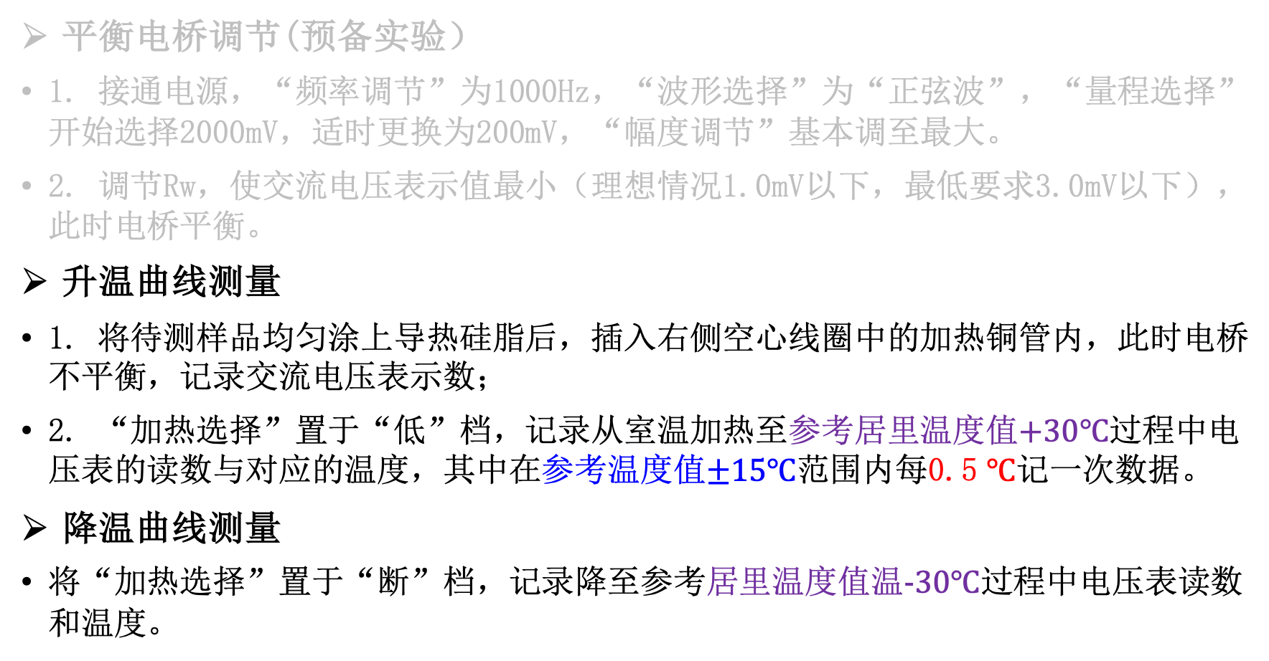
5
实验内容
EXPERIMENT CONTENT
5.1 实验内容
平衡电桥调节(预备实验）
1. 接通电源，“频率调节”为1000Hz，“波形选择”为“正弦波”，“量程选择”开始选择2000mV，适时更换为200mV，“幅度调节”基本调至最大。
2. 调节Rw，使交流电压表示值最小（理想情况1.0mV以下，最低要求3.0mV以下），此时电桥平衡。
升温曲线测量
1. 将待测样品均匀涂上导热硅脂后，插入右侧空心线圈中的加热铜管内，此时电桥不平衡，记录交流电压表示数；
2. “加热选择”置于“低”档，记录从室温加热至参考居里温度值$+30℃$过程中电压表的读数与对应的温度，其中在参考温度值$±15℃$范围内每0.5 $℃记一次数据$。
降温曲线测量
将“加热选择”置于“断”档，记录降至参考居里温度值温$−30℃$过程中电压表读数和温度。
Notes:
请问，为什么固定桥臂比率为1:1，采用由大到小的R1，分别测量未知电阻呢？为什么从大至小，有什么用意？

Slide 21
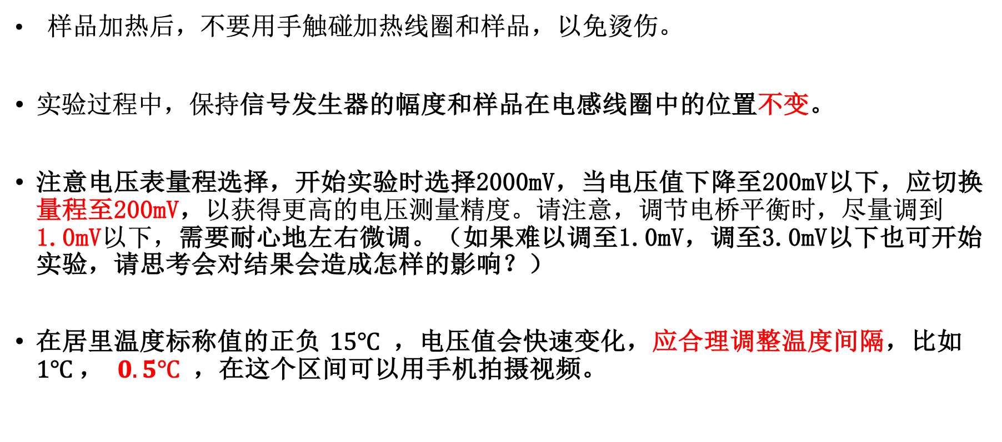
5
实验内容
EXPERIMENT CONTENT
5.2 注意事项
样品加热后，不要用手触碰加热线圈和样品，以免烫伤。
实验过程中，保持信号发生器的幅度和样品在电感线圈中的位置不变。
注意电压表量程选择，开始实验时选择2000mV，当电压值下降至200mV以下，应切换量程至200mV，以获得更高的电压测量精度。请注意，调节电桥平衡时，尽量调到1.0mV以下，需要耐心地左右微调。（如果难以调至1.0mV，调至3.0mV以下也可开始实验，请思考会对结果会造成怎样的影响？）
在居里温度标称值的正负 $15℃$ ，电压值会快速变化，应合理调整温度间隔，比如 $1℃$， $0.5℃$ ，在这个区间可以用手机拍摄视频。
Notes:
请问，为什么固定桥臂比率为1:1，采用由大到小的R1，分别测量未知电阻呢？为什么从大至小，有什么用意？

Slide 22
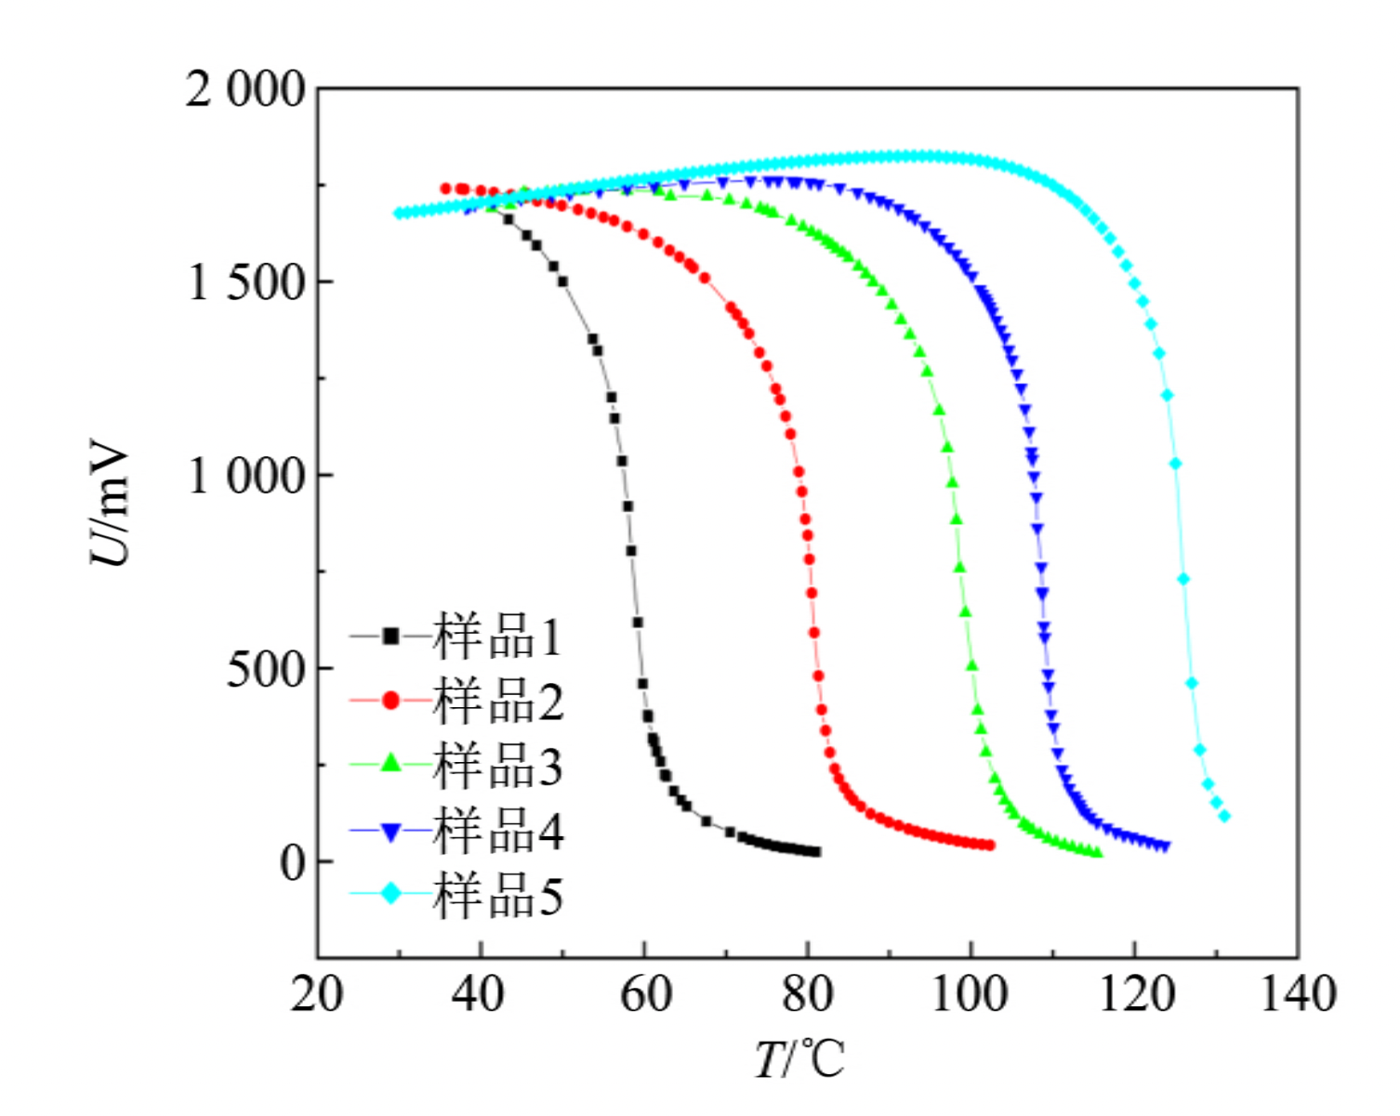
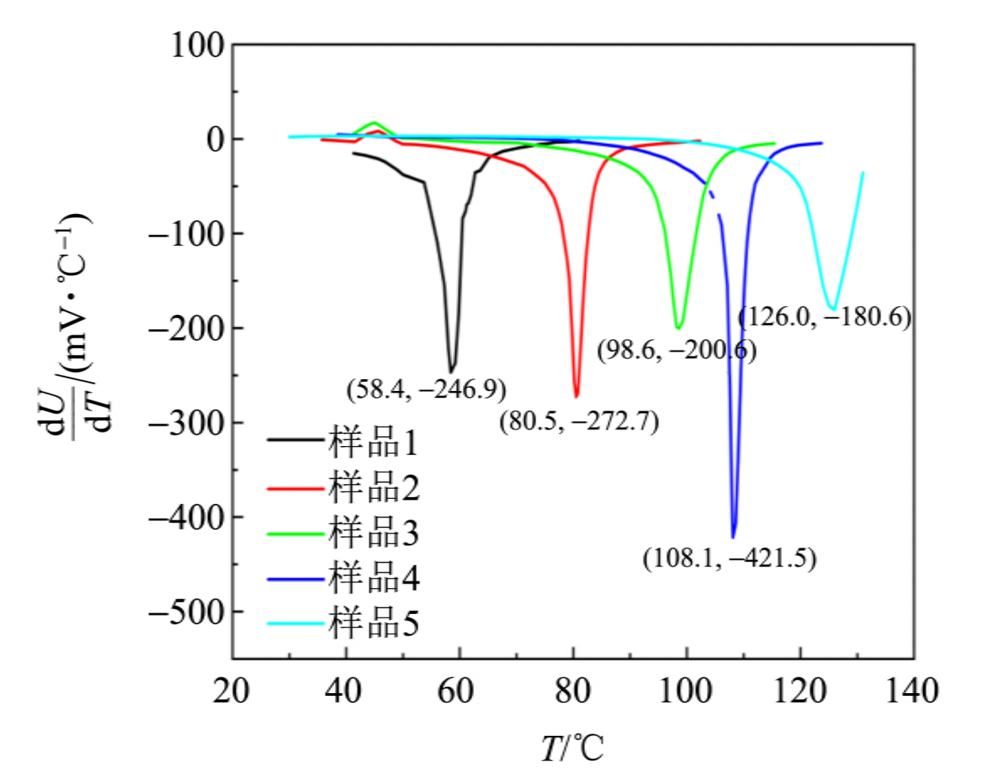
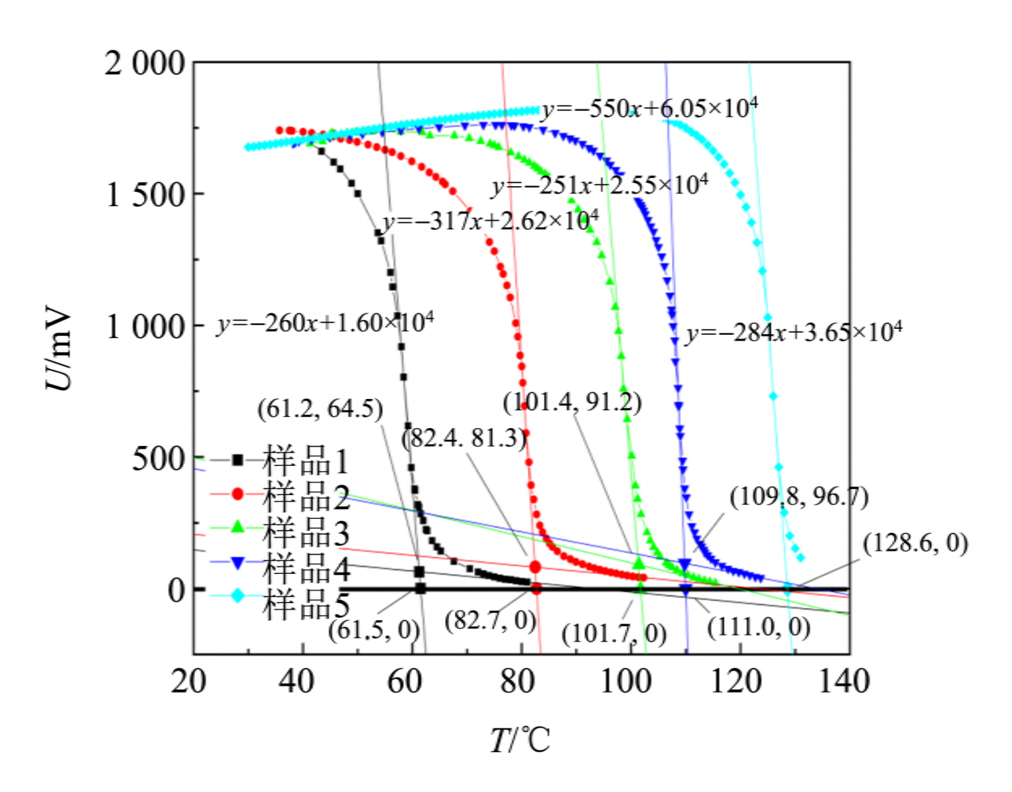
5
实验内容
EXPERIMENT CONTENT
5.3 居里温度的不同定义方式
实际材料经常存在缺陷或微观组织不均匀，材料各部分的相变点并非在同一温度点，而是分布在小温度区间内。
实验测量中可以选择不同的方式定义居里温度：
区间上/下限法
拐点法
切线外推法
快速判断，存在偏差
斜率最大，推荐方法
高精度测量
Ref:王昊,何春娟.铁磁材料居里温度测量的近似分析及居里转换的意义[J].物理实验,2021,41(10):55-58.

Slide 23
5
实验内容
EXPERIMENT CONTENT
5.4 数据处理要求：
利用表格记录数据，用绘图软件绘制升温和降温的U-T曲线图（在同一图表中），分析比较升温和降温曲线的不同之处。注意作图规范。
利用测量数据求得居里温度（如拐点法）。
按照绪论课上讲的误差种类分析本实验的误差。

Slide 24
6
实验拓展
EXPERIMENTAL EXTENSION

Slide 25
6
实验拓展
EXPERIMENTAL EXTENSTION
思考题：
1. 升温和降温曲线是否有区别？如有区别，原因是什么？
2. 测出的U～T曲线，为什么与横坐标没有交点？
3. 除了交流电桥法，还有哪些测量居里温度的方法？

Slide 26
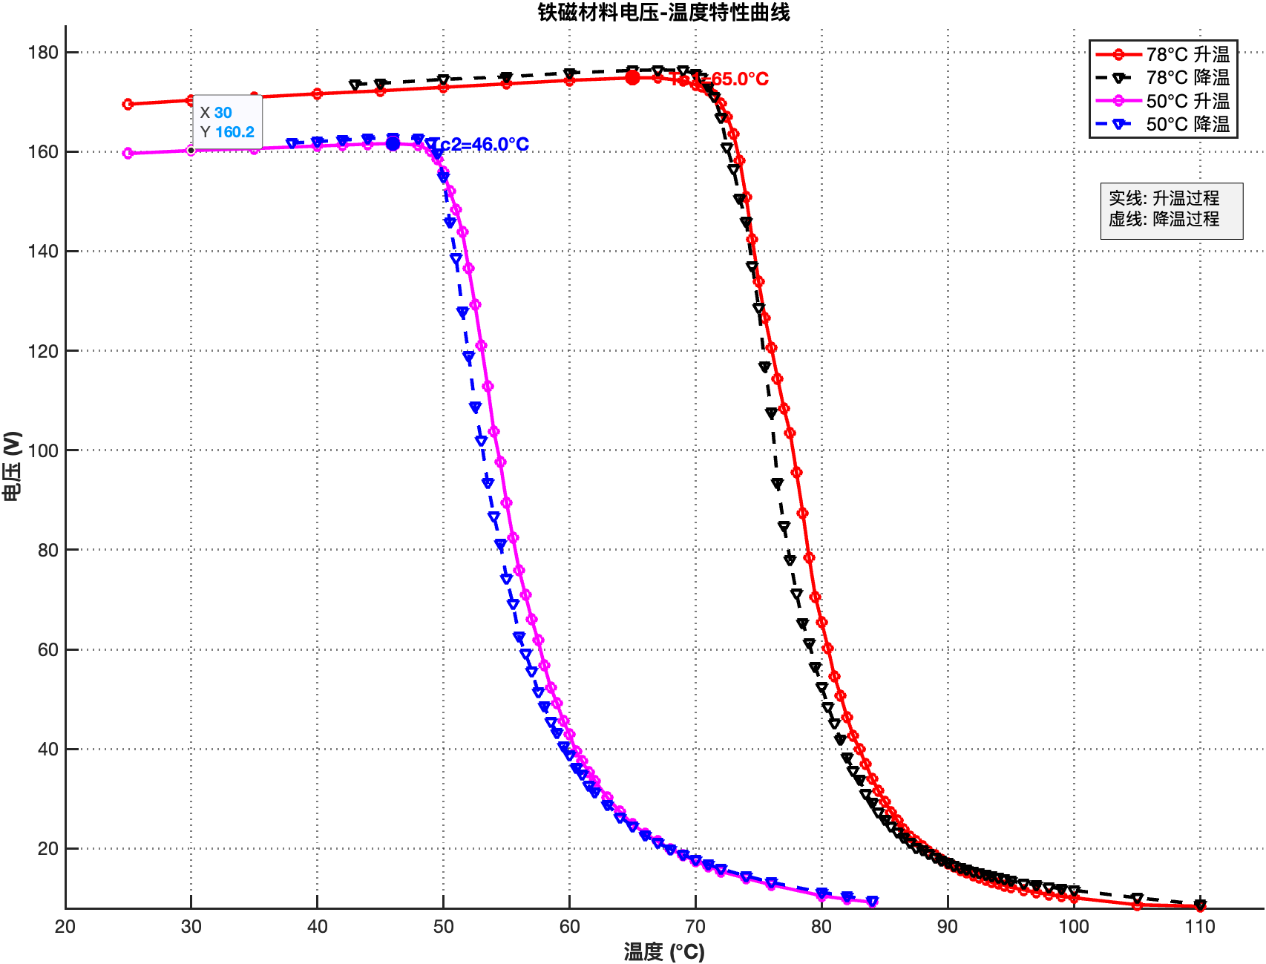
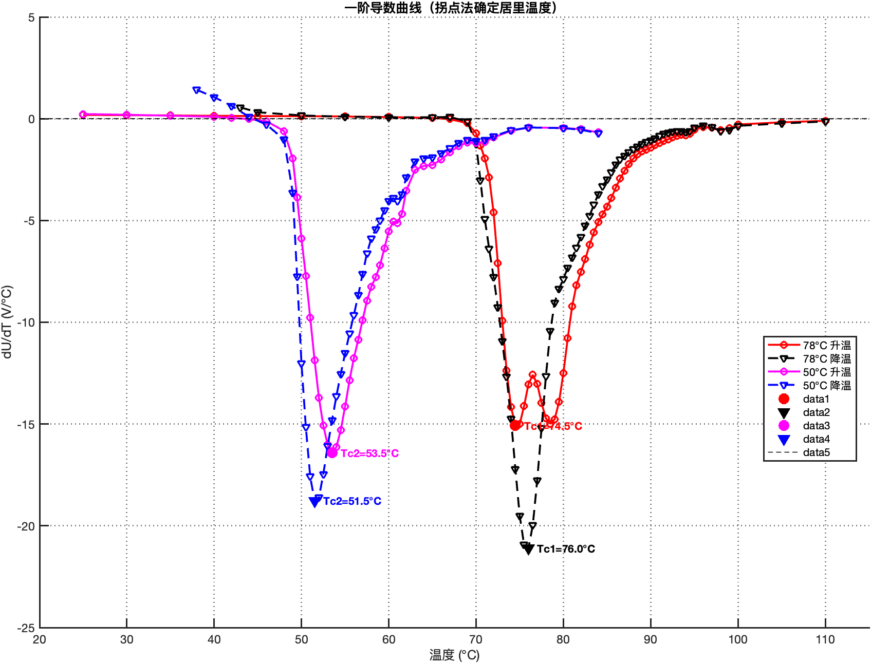
6
实验拓展
EXPERIMENTAL EXTENSTION
思考题：
1. 升温和降温曲线是否有区别？如有区别，原因是什么？
对本实验装置，利用降温曲线测居里温度更加准确。

Slide 27
6
实验拓展
EXPERIMENTAL EXTENSTION
拓展实验
1. 交流电频率对实验的影响
2. 加热速率对实验的影响
3. 电桥调平对实验的影响

Slide 28
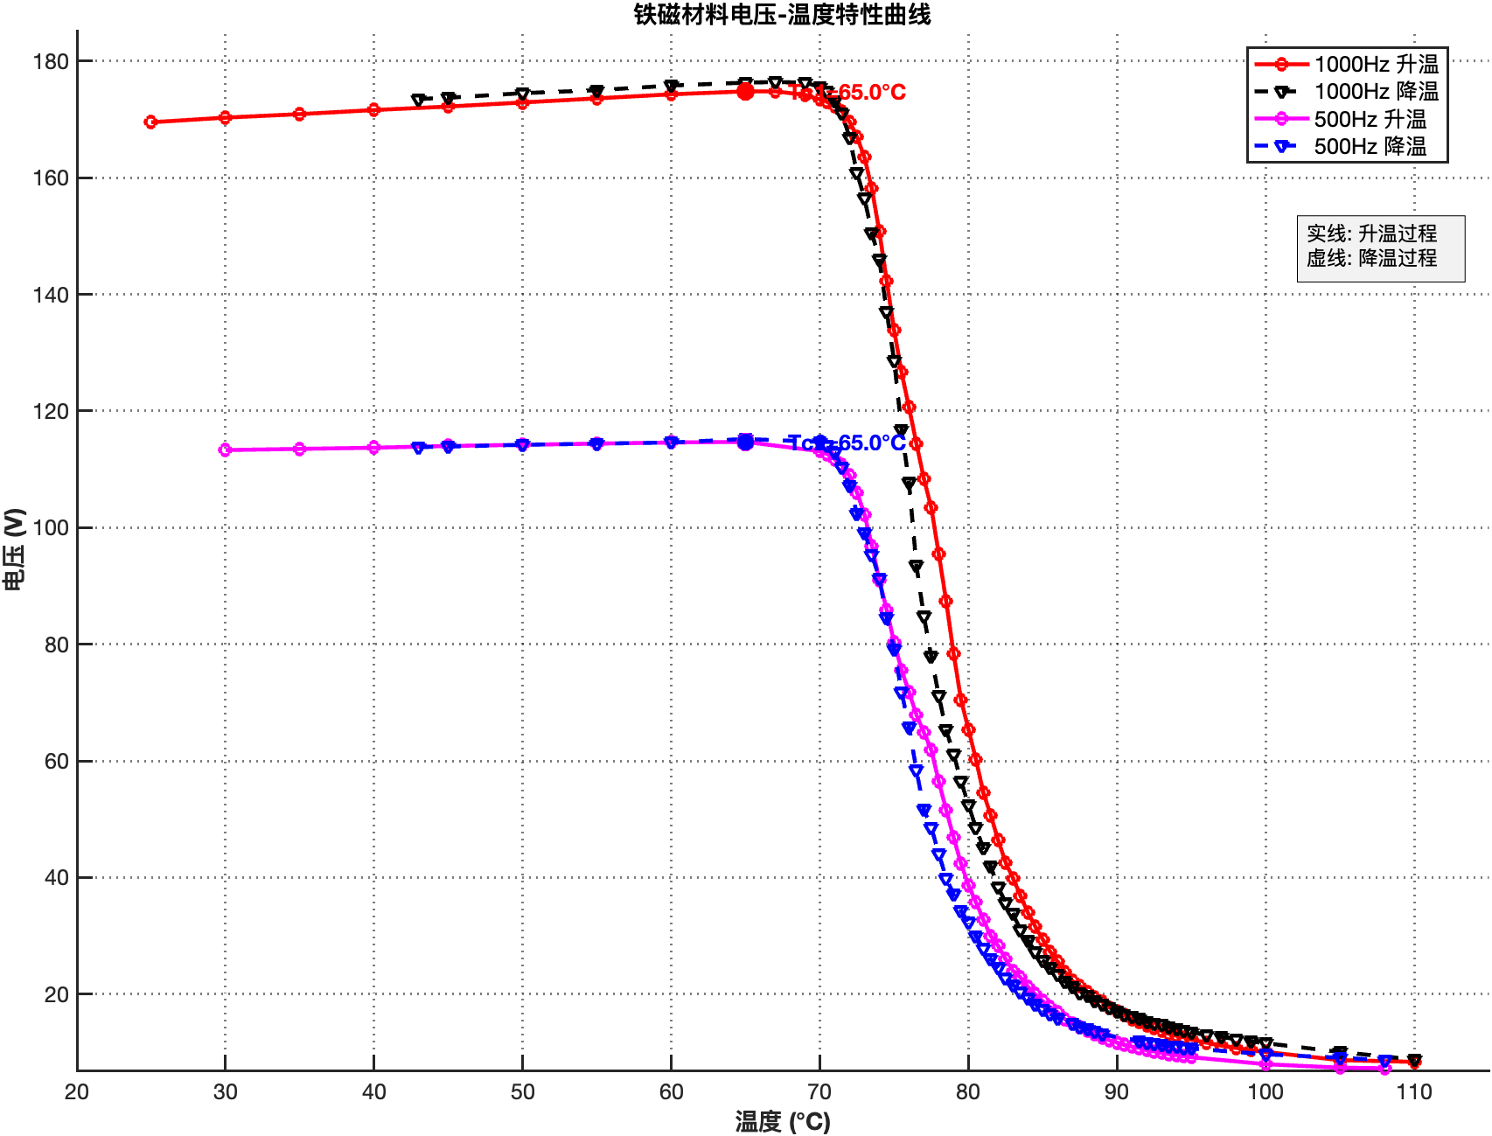
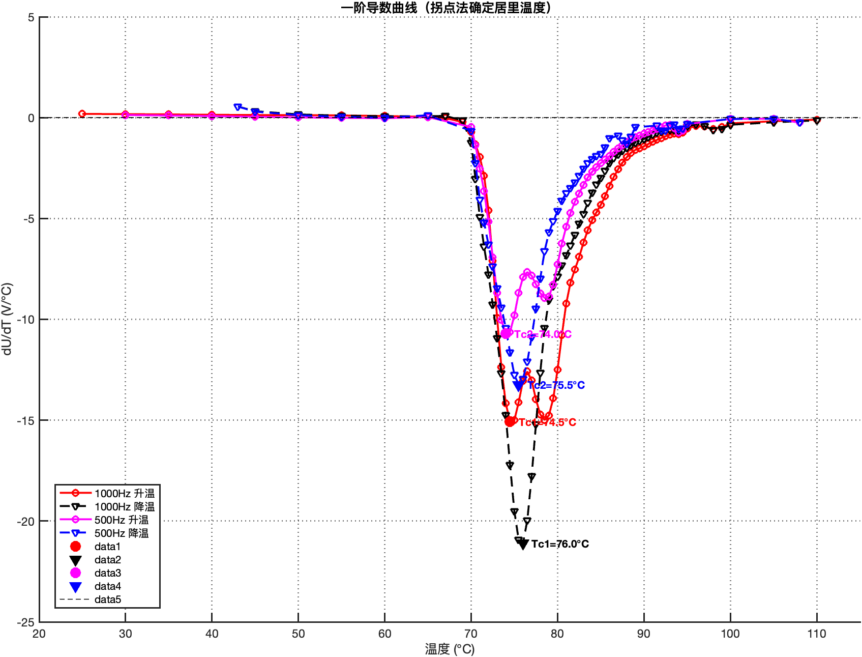
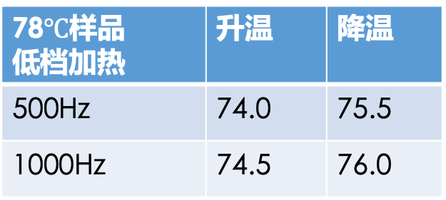
6
实验拓展
EXPERIMENTAL EXTENSTION
78$℃$样品 低档加热 | 升温 | 降温
500Hz | 74.0 | 75.5
1000Hz | 74.5 | 76.0
拓展实验
1. 交流电频率对实验的影响
高频交流电条件下测量更准确。
Ref: 高喜梅,胡健,黄耀清.工作频率对测量磁性材料居里温度的影响[J].上海应用技术学院学报(自然科学版),2011,11(02):164-166.

Slide 29
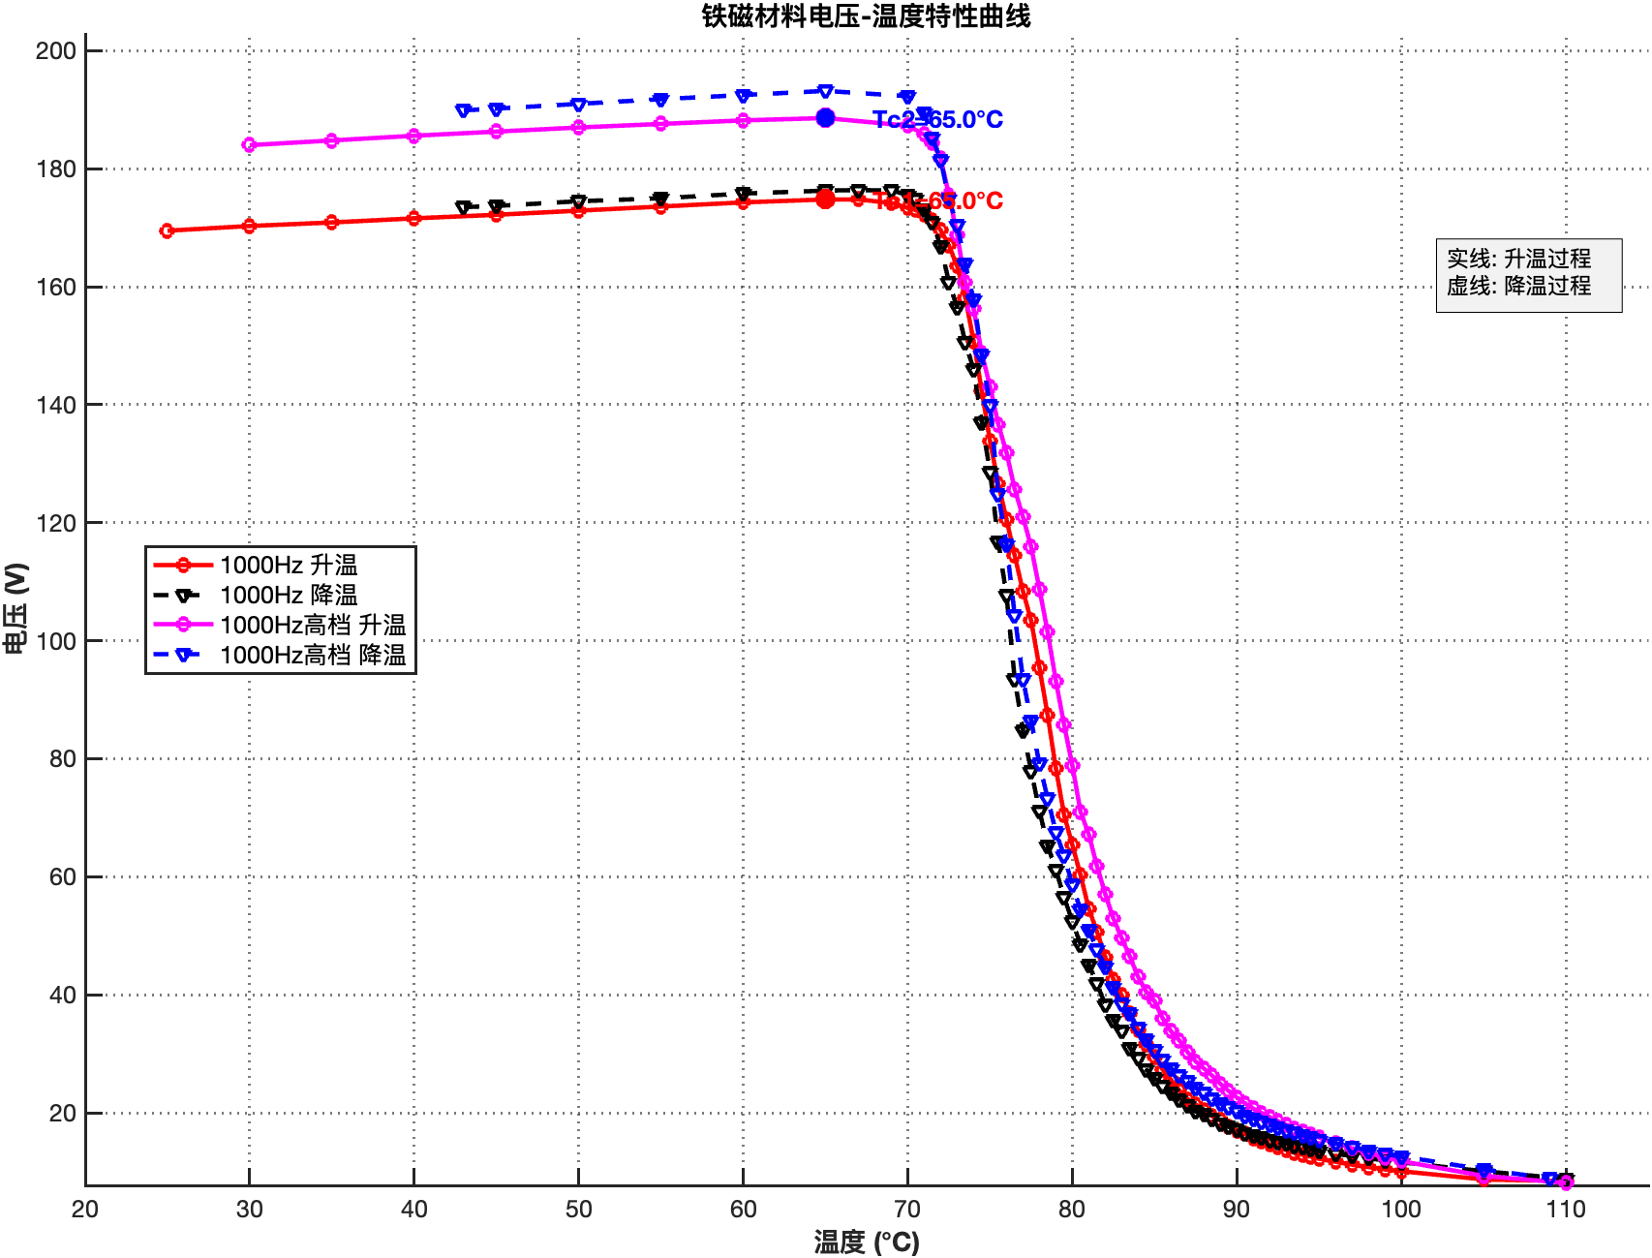
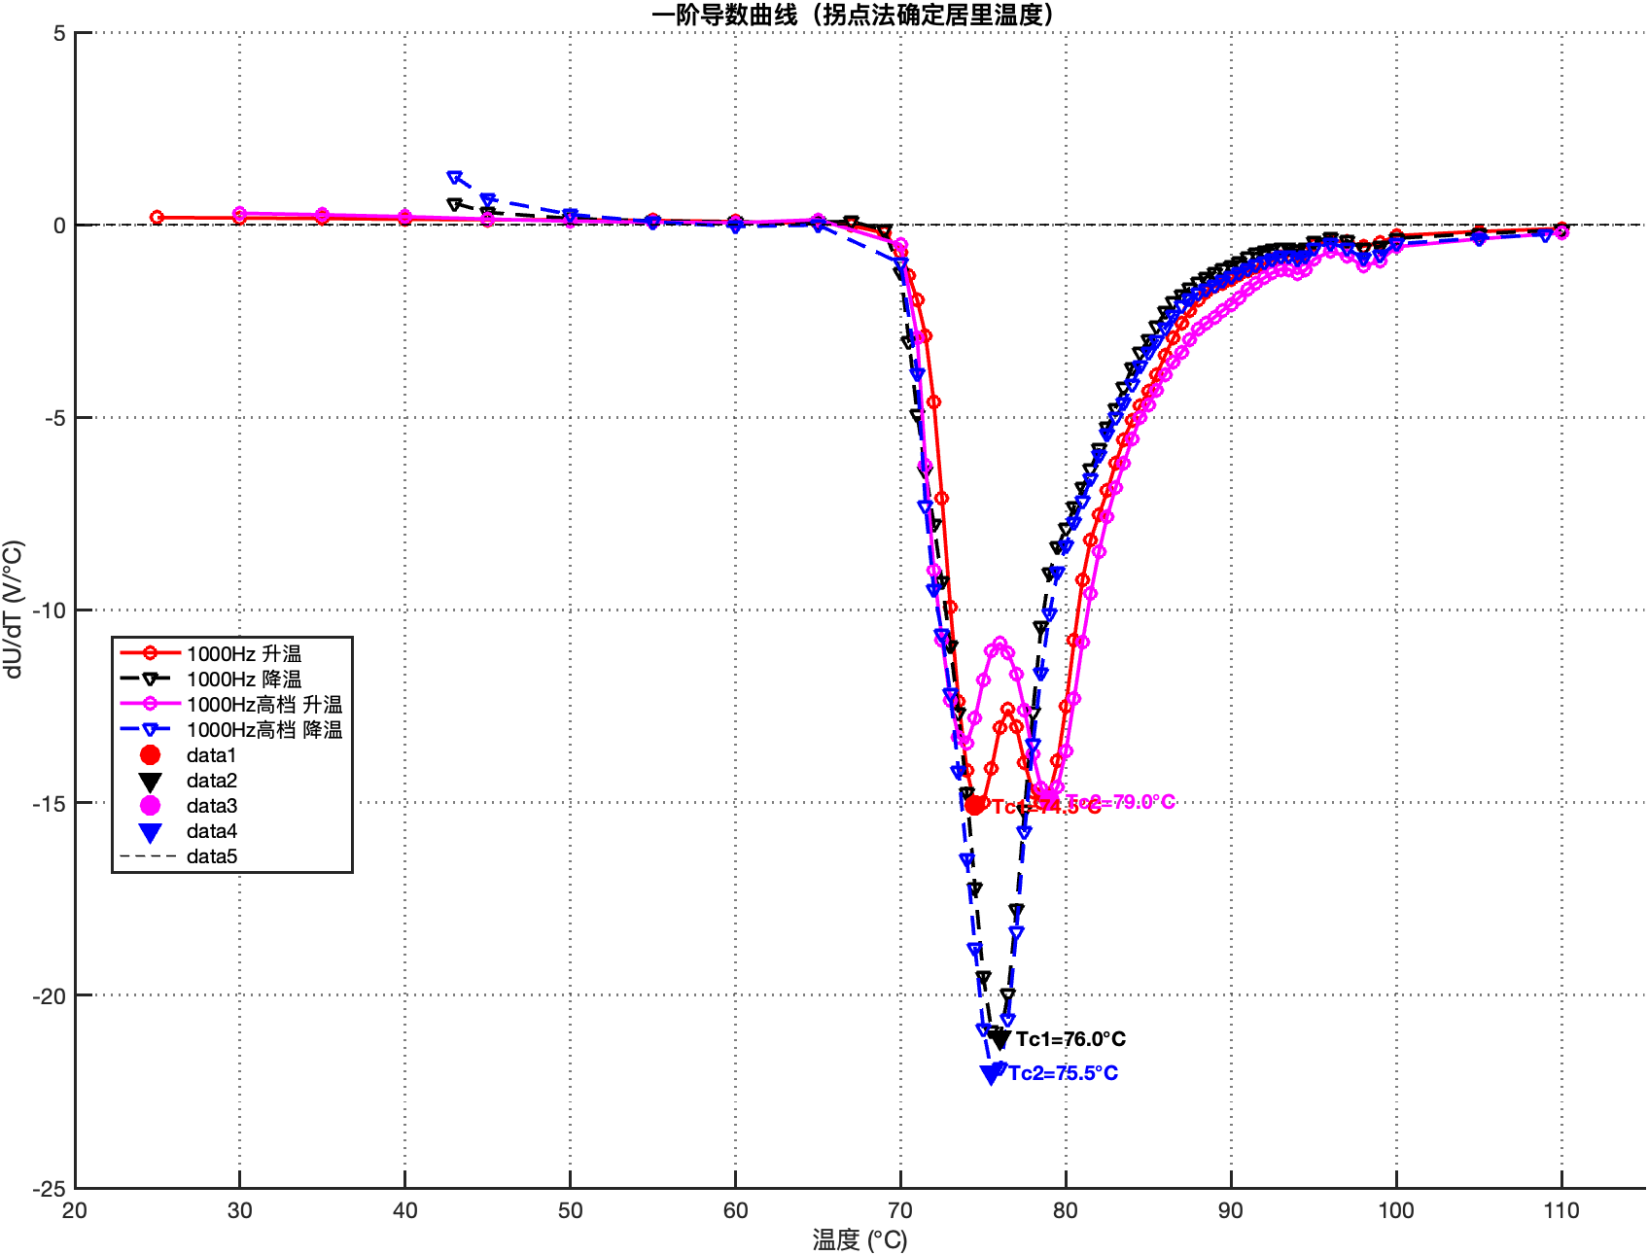
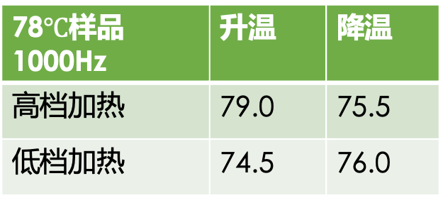
6
实验拓展
EXPERIMENTAL EXTENSTION
78$℃$样品 1000Hz | 升温 | 降温
高档加热 | 79.0 | 75.5
低档加热 | 74.5 | 76.0
拓展实验
2. 加热速率对实验的影响
加热速率快，测得居里温度偏高。低档加热测量更准确。
Ref:吴梓坚,谢昊,王子生,等.磁性材料居里温度测量结果影响因素分析[J].稀有金属,2025,49(01):146-152.
Notes:
崔莹,吴琼.永磁材料居里温度测试方法及其标准[J].磁性材料及器件,2021,52(04):52-55.

Slide 30
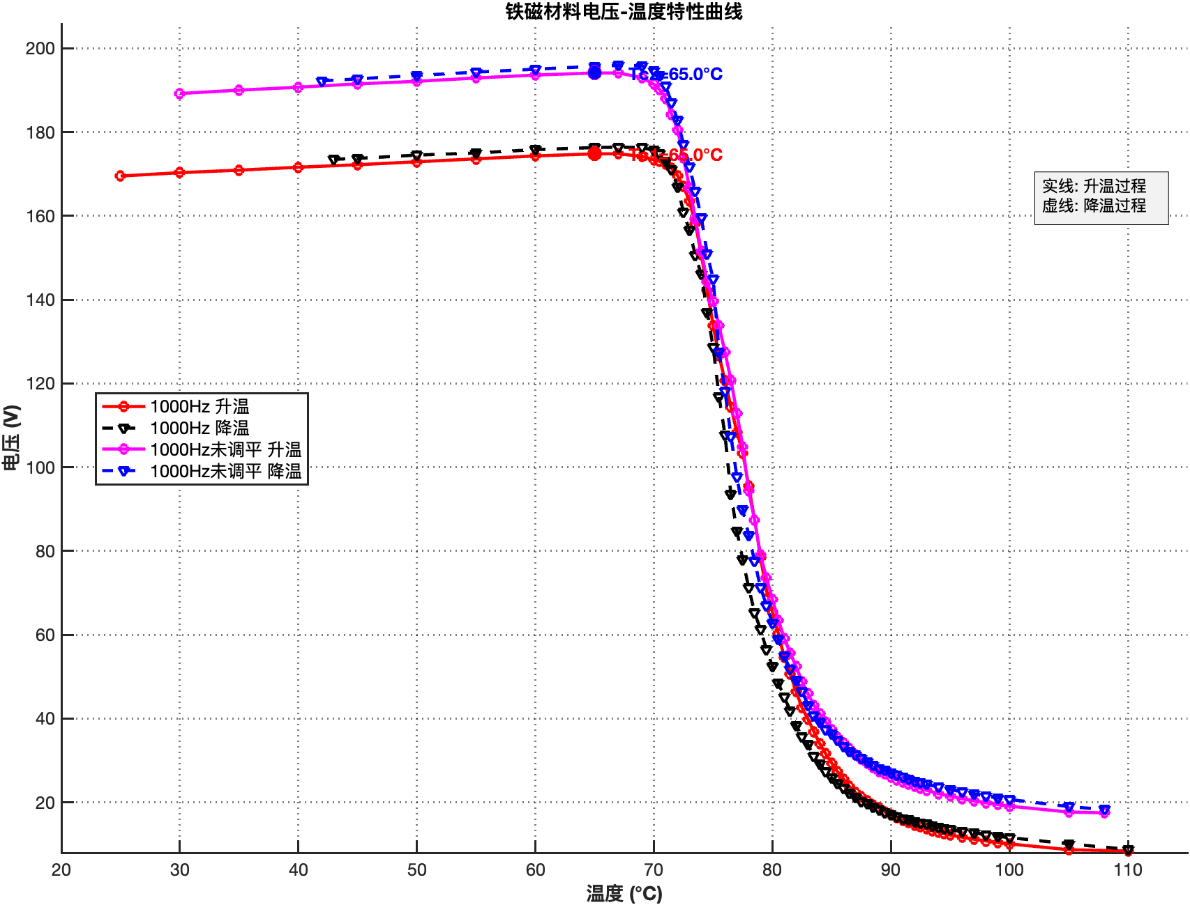
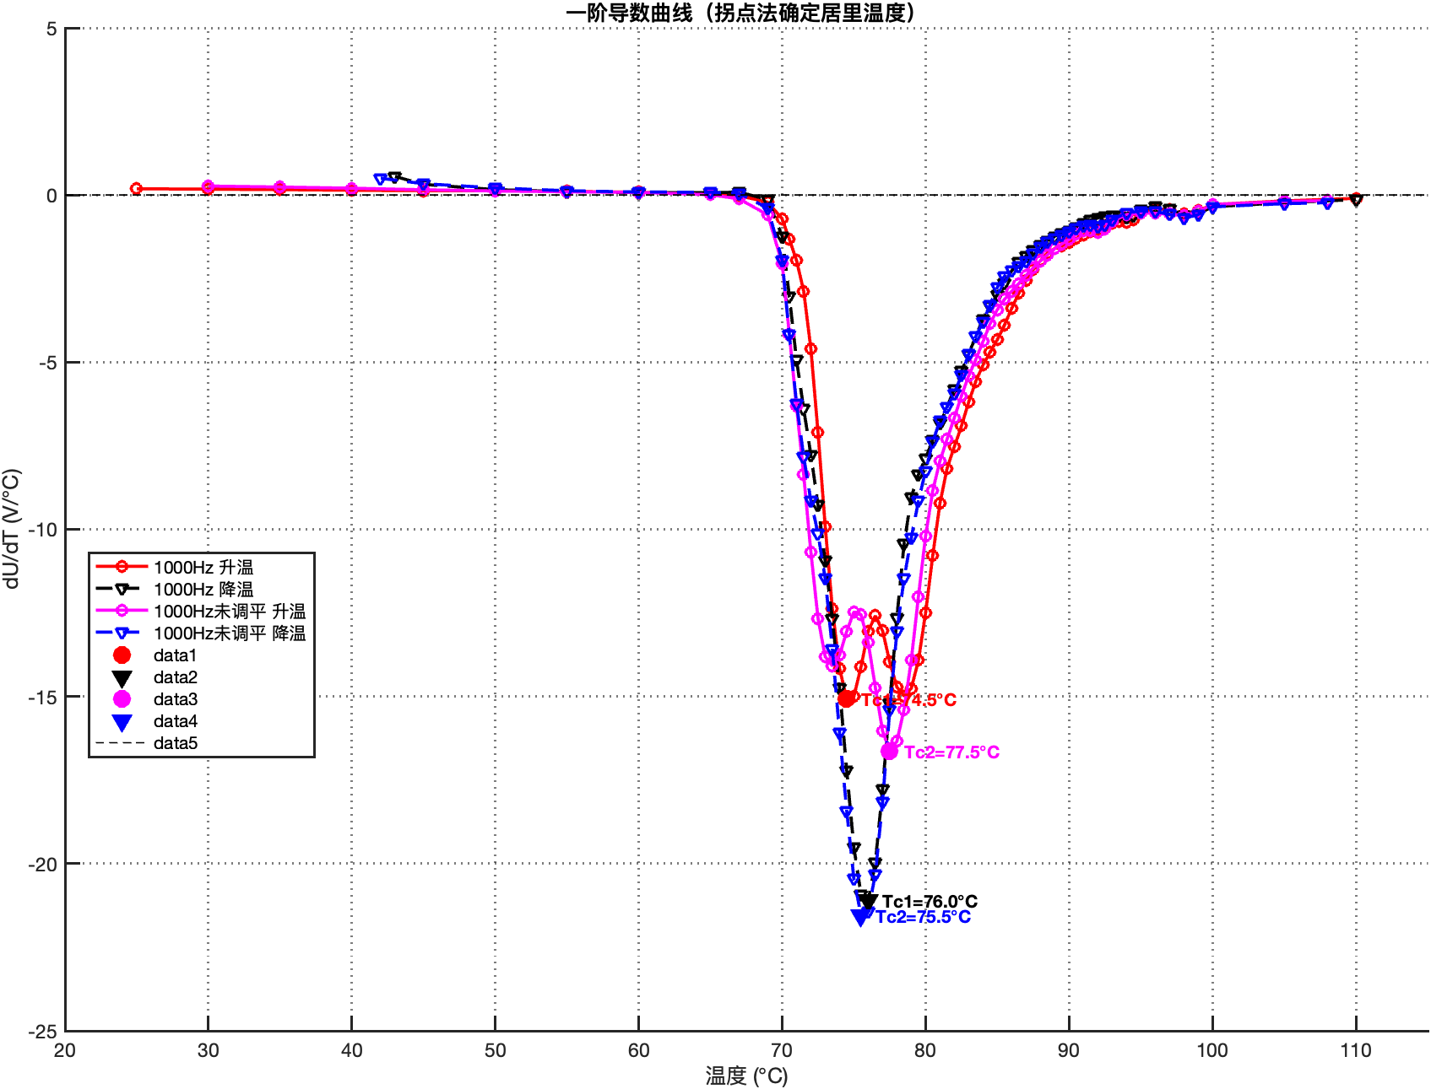
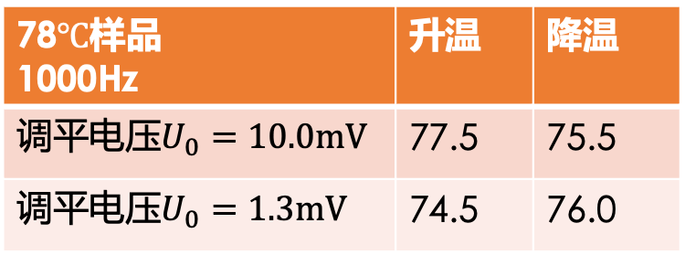
6
实验拓展
EXPERIMENTAL EXTENSTION
78$℃$样品 1000Hz | 升温 | 降温
调平电压$U_{0}=10.0mV$ | 77.5 | 75.5
调平电压$U_{0}=1.3mV$ | 74.5 | 76.0
拓展实验
3. 电桥调平对实验的影响
引入系统误差，少量偏置对降温曲线上测量居里温度影响不大。

Slide 31
谢谢
铁磁材料居里温度测量
THANKS FOR LISTENING

Slide 32
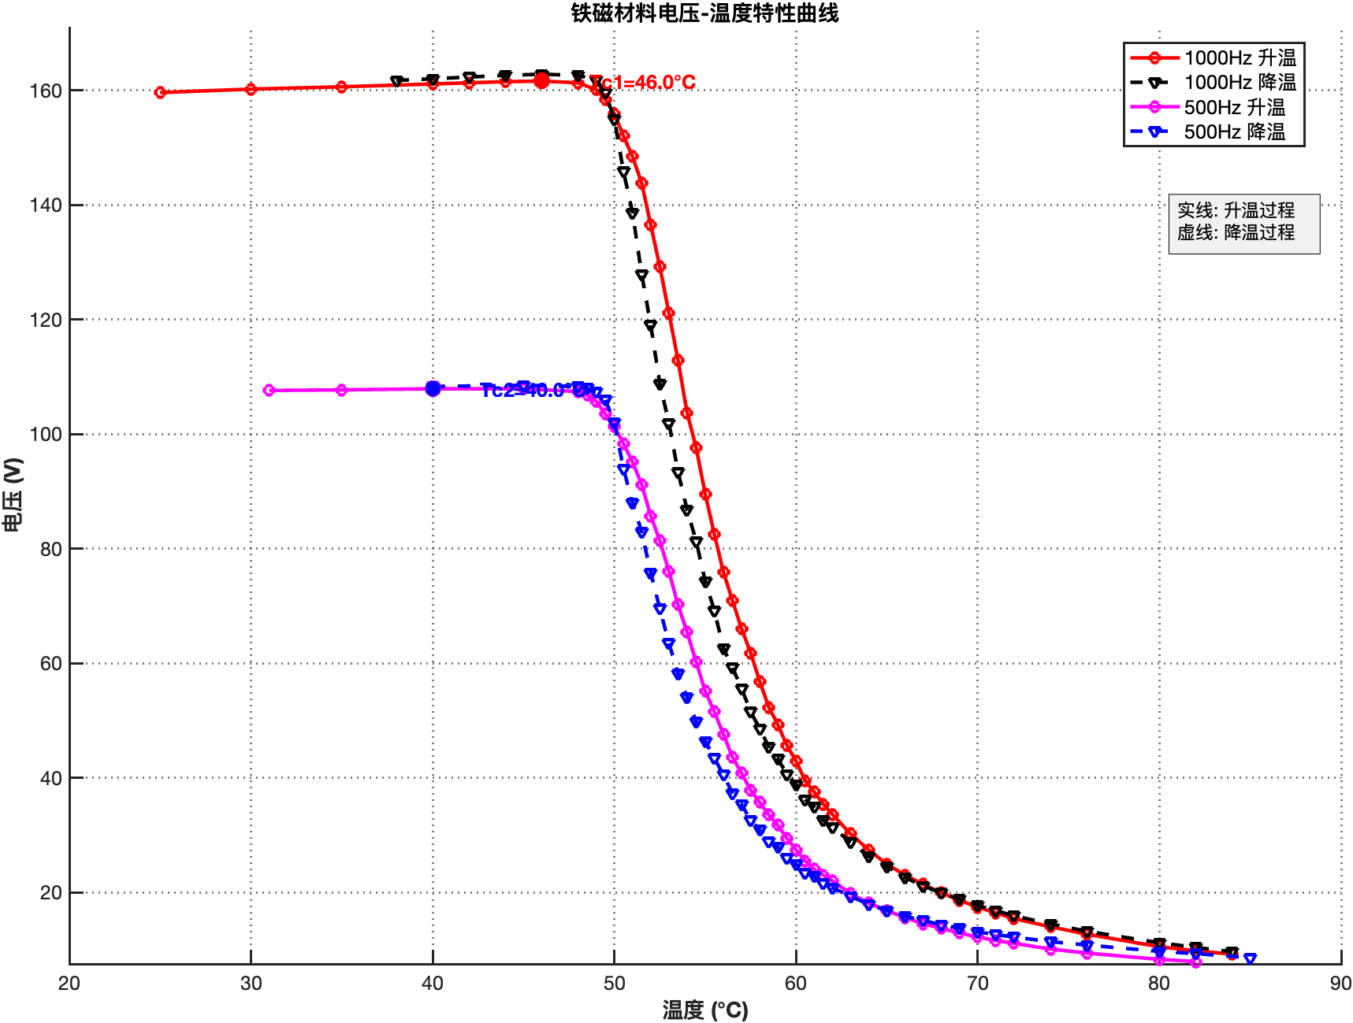
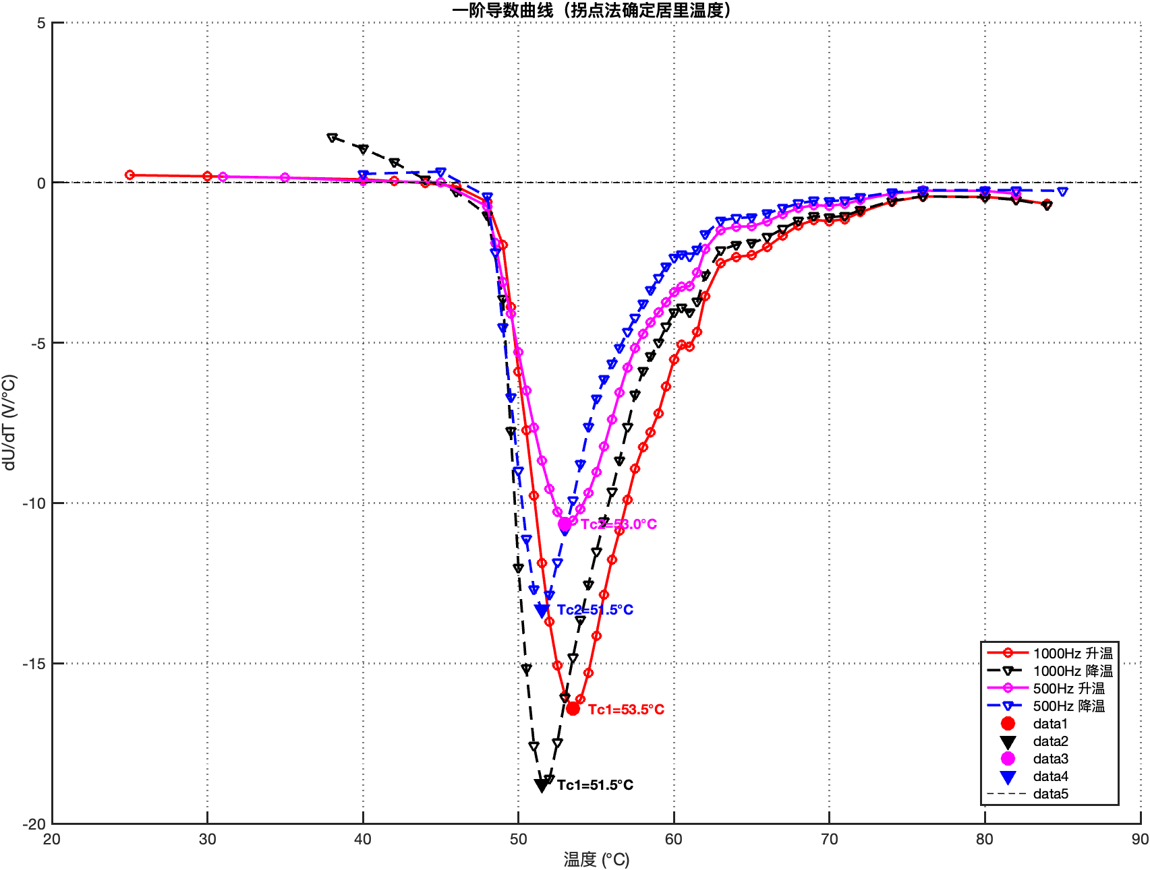
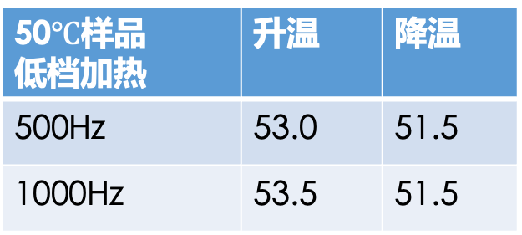
7
附录
Appendix
50$℃$样品 低档加热 | 升温 | 降温
500Hz | 53.0 | 51.5
1000Hz | 53.5 | 51.5
交流电频率对实验的影响
Notes:
红绿颜色换掉

